Slide 2
فیزیک عمومی
رشته تربیت بدنی
مدرس: علیدادی

Slide 3
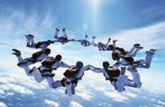
سقوط آزاد
حرکت جسم از حالت سکون در راستای عمودی تحت تاثیر نیروی جاذبه را سقوط آزاد گویند.
سقوط آزاد یک حرکت شتابدار در راستای قائم با شتابg=9.81 است.

Slide 4
روابط حرکت در راستای قائم:
روابط حرکت قائم همان روابط حرکت شتابدار است با دو جایگذاری:
-g a
y x

Slide 5
حرکت در راستای قائم:
اگر جسمی تنها تحت اثر نیروی وزن در راستای قائم حرکت کند حرکتش شتابدار ثابت می باشد اگر جهت بالا ( ) را مثبت فرض کنیم. مقدار شتاب 9.81و چون به طرف مرکز زمین است علامت شتاب منفی می باشد.

Slide 6
نکته:
اگر جسمی را بدون سرعت اولیه رها کنیم اندازه سرعت در هر ثانیه متر بر ثانیه تغییر می کند
و مسافت های طی شده در ثانیه های متوالی به صورت زیر خواهد بود:

Slide 7
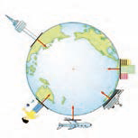
نکاتی پیرامون مبحث وزن
شتاب جاذبه در زمین، تقریبا 9/8 نیوتن بر کیلوگرم است که در برخی مسائل، برای سادگی، آن را 10 نیوتن بر کیلوگرم فرض می کنند.
جسم، تحت تاثیر نیروی گرانشی زمین، به طرف زمین شتاب می گیرد.
وزن در فیزیک با وزن در زبان عامیانه متفاوت است. وزن در زبان عامیانه، برابر با جرم است. وسیله اندازه گیری اش تراوز، و واحد های آن، گرم، کیلوگرم و... هستند.

Slide 8
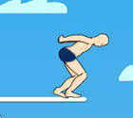
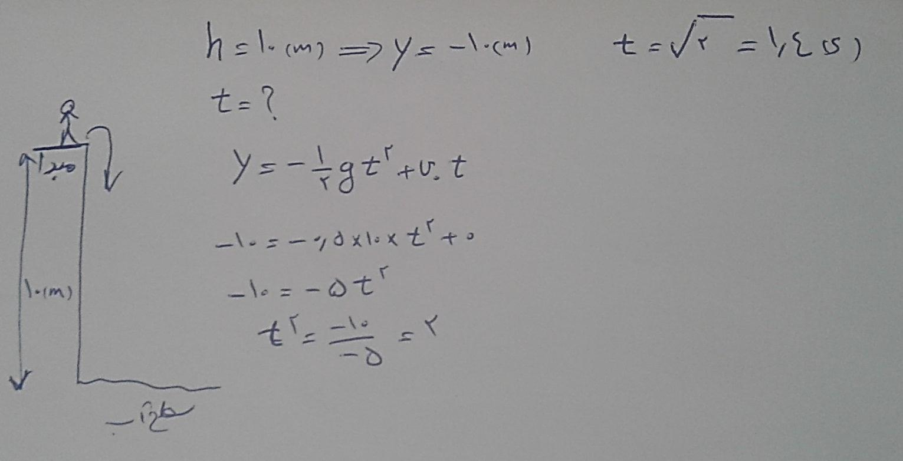
مسئله:
شیرجه رونده ای از سکوی 10متر و از حالت بالانس به داخل آب شیرجه می رود.زمان پرواز تا رسیدن به سطح آب چقدر است؟(g=10)

Slide 9
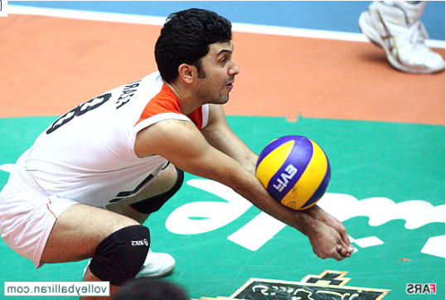
مسئله:
در سالن ورزشی به ارتفاع 8 متر والیبالیستی توپ را با ساعد به طرف بالا به طور عمودی با سرعت m/s10 پرتاب می کند. آیا توپ به سقف برخورد می کند؟(g=10 m/s)

Slide 10
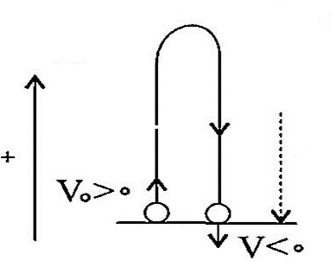
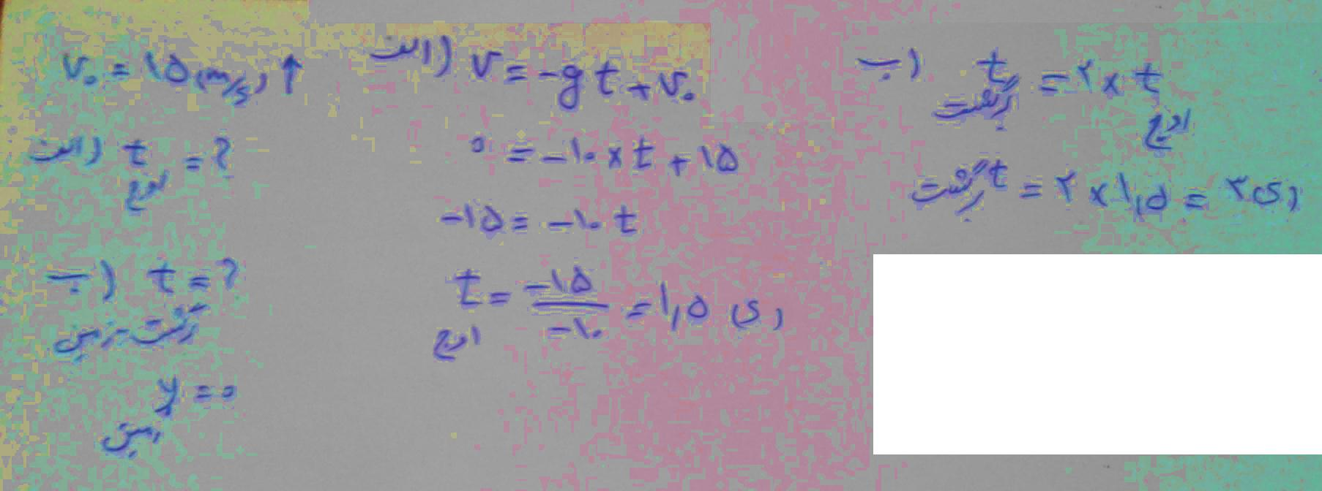
مسئله:
توپي را با سرعت 15 متر بر ثانیه به طور عمودی به طرف بالا پرتاب می کنیم. الف) چه مدت طول می کشد تا توپ به نقطه اوج برسد؟ ب) توپ پس از چند ثانيه به زمین برمي‌گردد؟

Slide 11
نکته:
حرکت سقوط آزاد حرکتی با شتاب ثابت است.
حرکت سقوط آزاد حرکتی با سرعت متغییر است.
شیرجه به داخل استخر از تخته شیرجه، حرکتی با سرعت متغییر است.

Slide 12
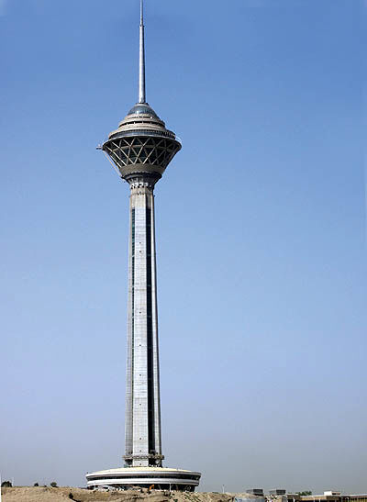
تمرین:(شما حل کنید)
از بالای برج میلاد تهران به ارتفاع 435 متر جسمی را رها میکنیم.با فرض صرف نظر کردن از مقاومت هوا g=10 ،جسم رها شده چند ثانیه بعد به زمین میرسد؟

